Slide 1
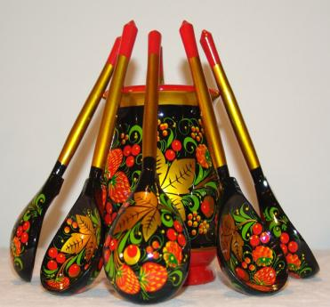
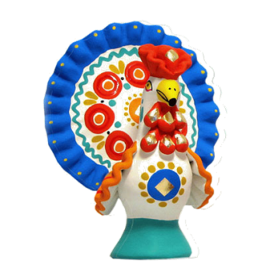
Народные промыслы
Выполнила воспитатель
МБДОУ №1 Карасева Н.В..

Slide 2
Народные художественные промыслы - форма народного творчества, в которой отчетливо прослеживаются русские традиции, зародившиеся много веков назад. Изделия русских промыслов сочетают в себе неповторимость русской традиционной культуры.

Slide 3
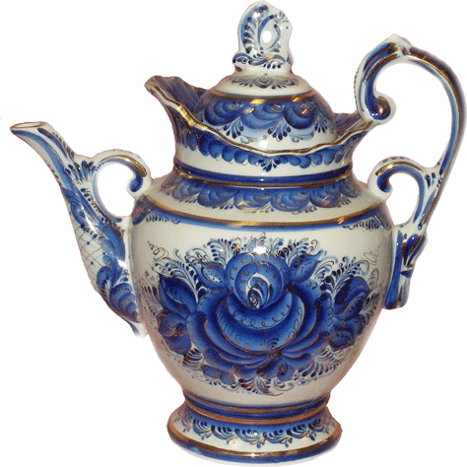
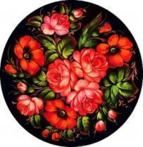
«К народным традициям должно быть величайшее внимание, их надо изучать и воспринимать всей душой, их надо осваивать» А. В. Салтыков
Сегодня почти в каждом доме есть произведения народных мастеров – гжельские чайники, хохломские миски, тканые полотенца, расписные городецкие хлебницы или солонки. Они входят в нашу жизнь не как утилитарные предметы, а в первую очередь как художественные произведения, отвечающие нашему эстетическому чувству; становятся украшением как сельского, так и городского жилья. Казалось бы, зачем нам в наш динамический век, век научно-технического прогресса деревянные ложки, когда есть металлические дешевые? Зачем нужны подсвечники, когда всюду есть электричество? Дело в том, что в этом выражается потребность людей в красоте. Создавалось народное искусство в основном крестьянством, а также ремесленниками и кустарями, которые занимались подсобными промыслами, и в тоже время не отрывались от сельского хозяйства, в результате вырабатываются традиции, которые играют роль в развитии современного декоративного искусства.

Slide 4
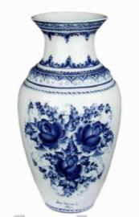
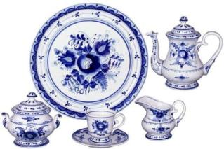
Гжель - народный керамический промысел. Необыкновенная фарфоровая посуда сине-белого цвета завораживает взор. Живописный регион Гжель расположен в Подмосковье. «Голубая сказка», воплощенная мастерами Гжели в изящной посуде радует глаз и греет душу. Традиционный орнамент, используемый мастерами, синие и голубые цветы, листья, злаки и гжельская роза.

Slide 5
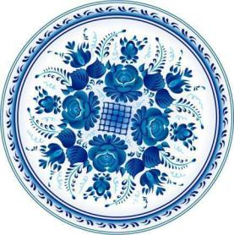
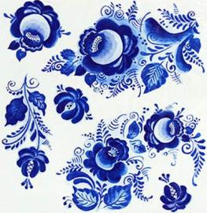
Гжельская роспись

Slide 6
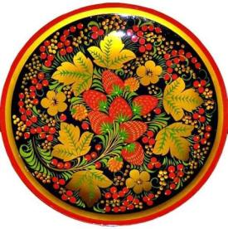
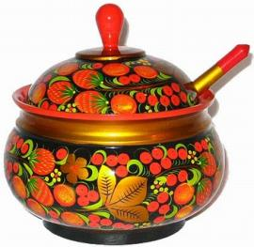
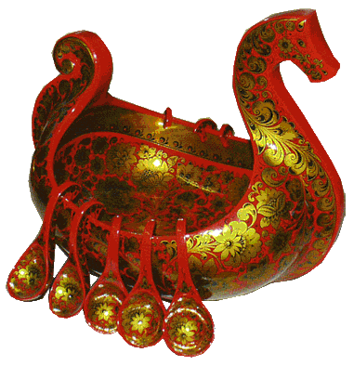
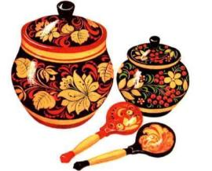
Хохломская роспись, русский народный художественный промысел. Возник в 17 веке. Название происходит от села Хохлома. Декоративная роспись на деревянных изделиях (посуда, мебель) отличается тонким растительным узором, выполненным красным и черным (реже зеленым) тонами и золотом по золотистому фону. Посуда Хохломы создает ощущение Жаркого пламени. Она практична и нарядна.

Slide 7
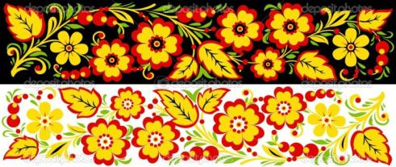
Хохломская роспись

Slide 8
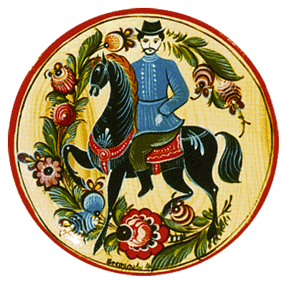
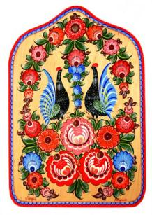
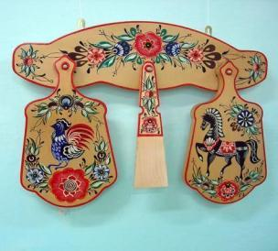
Городецкая роспись — русский народный художественный промысел. Существует с середины 19 века в районе города Городец. Яркая, лаконичная городецкая роспись (жанровые сцены, фигурки коней, петухов, цветочные узоры), выполненная свободным мазком с белой и черной графической обводкой, украшала прялки, мебель, ставни, двери.

Slide 9
Городецкая роспись

Slide 10
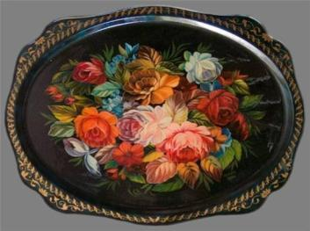
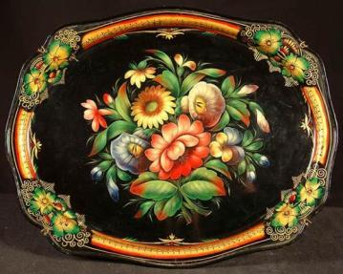
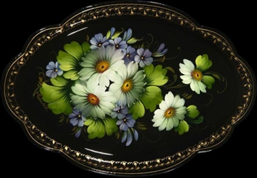
Старинный русский народный промысел, возник в начале XIX века, в деревне Жостово Московской области. Является одним из наиболее известных видов русской народной живописи.
Жостовские подносы изготавливают из тонкой кровельной стали. Подносы расписывают от руки. Обычно на чёрном фоне изображают цветочные мотивы.

Slide 11
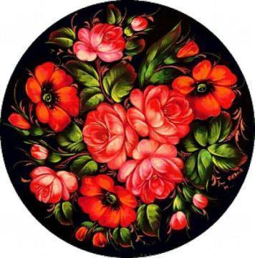
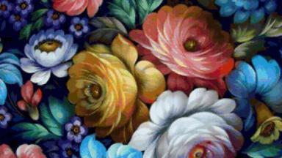
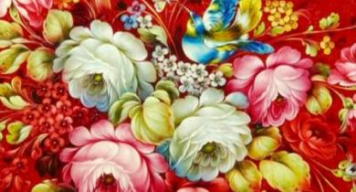
Жо́стовская ро́спись

Slide 12
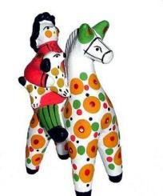
Дымковская глиняная игрушка – символ русского ремесла. Слобода Дымково стала родиной глиняной игрушки, расписанной и обожжённой в печи. Дымковские игрушки разнообразны: барышни, лошадки, всадники на конях, расписные птицы. В формах игрушек, росписи и декоративных узорах прослеживается жизнь народа и характерные черты русской национальности.

Slide 13
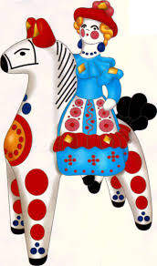
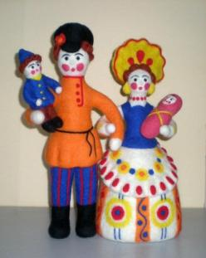
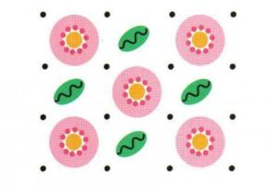
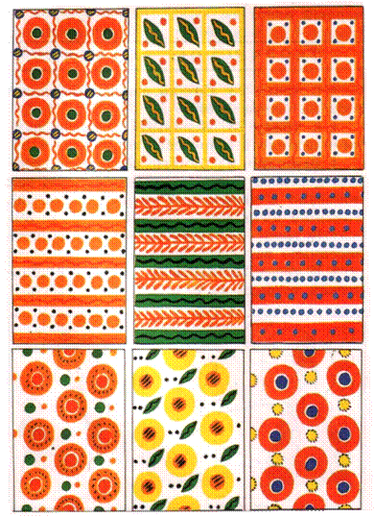
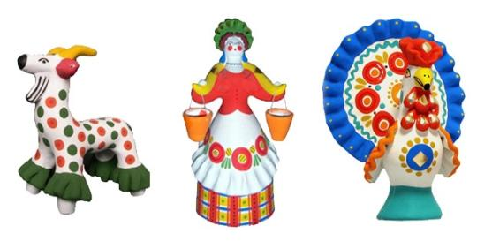
Роспись Дымковской игрушки

Slide 14
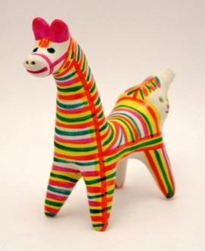
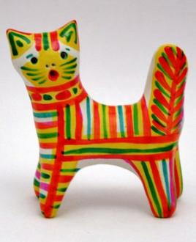
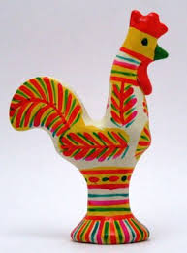
Филимо́новская игру́шка
Филимо́новская игру́шка — русский художественный промысел, сформировавшийся в Тульской области. Своё название получил от деревни Филимоново.

Slide 15
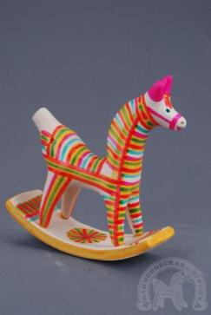
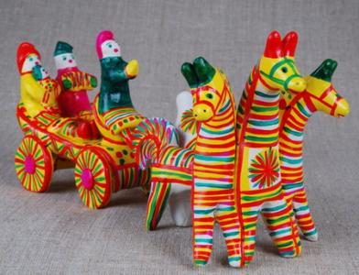
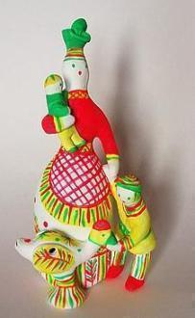
Сюжеты филимоновской игрушки традиционны – это барыни, крестьянки, солдаты, танцующие пары, наездники на лошадях; из животных коровы, бараны, лошадки, медведи; из птиц –курицы, петухи и многое другое…

Slide 16
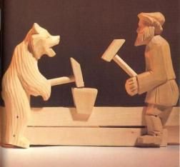
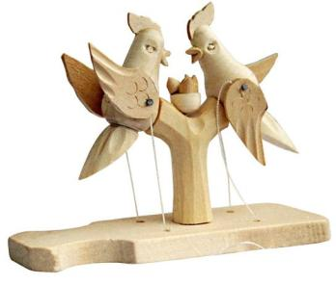
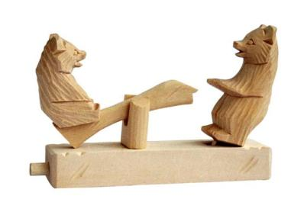
Богородская игру́шка
Недалеко от Сергиева Посада раскинулось село Богородское. С давних времён повелась здесь резьба игрушки. В умелых руках резчиков осиновые, липовые или берёзовые чурки превращаются в чудесные фигурки.
Богородские изделия бывают некрашеные, сохраняющие природный цвет дерева, и реже – расписные.

Slide 17
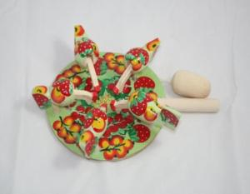
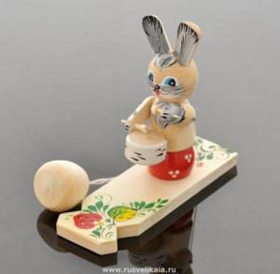
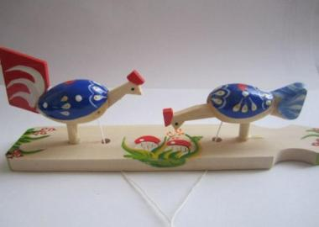
С этими забавными игрушками ребёнок знакомится, ещё не умея ходить. Стоит слегка качнуть рукой, и весёлые деревянные курочки начинают дружно клевать зёрнышки, рассыпанные на расписной лужайке. Но научиться «кормить» курочек по очереди, одну за другой – не так-то просто. И маленькому ребёнку для этого требуется максимум сосредоточенности, внимания и координации.

Slide 18
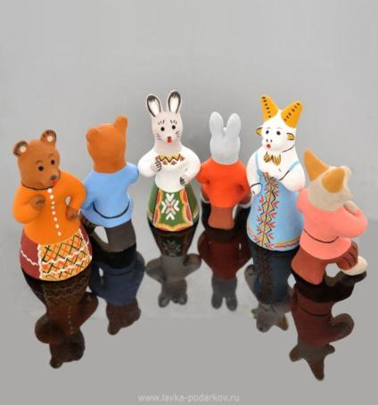
Каргопольская игрушка
Кагополь - древний город в Архангельской области. С древних времён жители этого города и его окрестностей занимались гончарным делом. Большей частью они делали обливную посуду: горшки, миски, некоторые мастера изготовляли глиняную игрушку. Лепили коней, баранов, повозки, баб-крестьянок с корзинами и мисками, бородатых мужиков во время работы или отдыха. Каргопольской игрушке свойственны и многофигурные композиции: катание на лодке, танцующие фигуры и т.д.

Slide 19
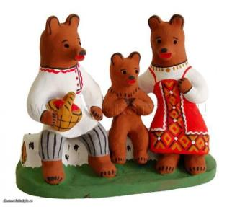
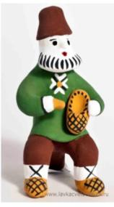
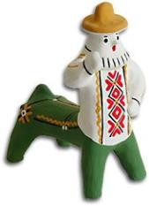
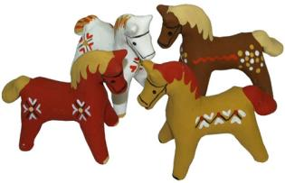
Роспись размашиста, с довольно крупным орнаментом из полос, чёрточек, точек, ёлочек, кругов, пересекающихся линий, веточек без листьев. В цветовую гамму росписи входят чёрные, тёмно-зелёные и коричневые цвета, что делает её суровой и сдержанной. Фигурки приземисты и тяжеловесны. Они грубоваты и неуклюжи, но устойчивы, монолитны, выразительны.

Slide 20
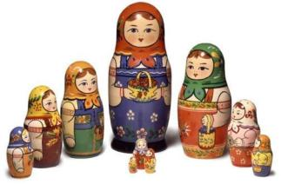
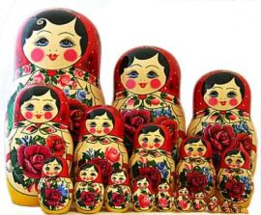
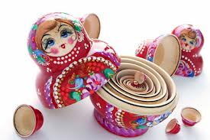
Русская матрешка
Матрёшка (от уменьшительного имени «Матрёна») — русская деревянная игрушка в виде расписной куклы, внутри которой находятся подобные ей куклы меньшего размера. Число вложенных кукол обычно от трех и более. Почти всегда они имеют овальную («яйцеподобную») форму с плоским донцем и состоят из двух частей — верхней и нижней. По традиции рисуется женщина в красном сарафане и жёлтом платке.

Slide 21
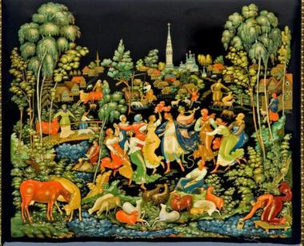
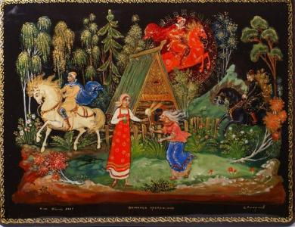
Палехская миниатюра
Палехская миниатюра — народный промысел, резвившийся в поселке Палех Ивановской области. Лаковая миниатюраа исполняется темперой на папье-маше. Обычно расписываются шкатулки, ларцы, кубышки, брошки, панно, пепельницы, заколки для галстука, игольницы.

Slide 22
Техника палехской росписи, как и любого древнего народного промысла, имеет сложившиеся особенности, которые позволяют отличить произведения палехской школы от изделий.
Типичные сюжеты палехской миниатюры заимствуются из повседневной жизни, классических, сказочных, былинных литературных произведений и песен. Изображения, как правило, выполняются на черном фоне и расписываются золотом.
Не печалься, древняя земля!
Ты богата сказами да былью…
Русские, исконные края…
Палеха несломленные крылья!

Slide 23
Федо́скинская миниатю́ра
Федо́скинская миниатю́ра — вид традиционной русской лаковой миниатюрной живописи масляными красками на папье-маше, сложившийся в конце XVIII века в подмосковном селе Федоскино.

Slide 24
Федоскинская миниатюра выполняется масляными красками в три-четыре слоя. Оригинальной федоскинской техникой стало так называемое "письмо по сквозному": когда на поверхность перед росписью наносится отражающий свет материал - металлический порошок, поталь или перламутр.
Просвечивая сквозь прозрачные слои красок, этот материал придает изображению глубину, эффект "свечения". Федоскинские мастера поистине великолепно владели техникой росписи, умением соотносить композицию росписи с формой самого изделия.

